Slide 1
Image Sharpening

Slide 2
Laplacian operator
由於拉普拉斯是一種微分算子，它的應用可增強圖像中灰度突變的區域，減弱灰度的緩慢變化區域。
因此，銳化處理可選擇拉普拉斯算子對原圖像進行處理，產生描述灰度突變的圖像，再將拉普拉斯圖像與原始圖像疊加而產生銳化圖像

Slide 3
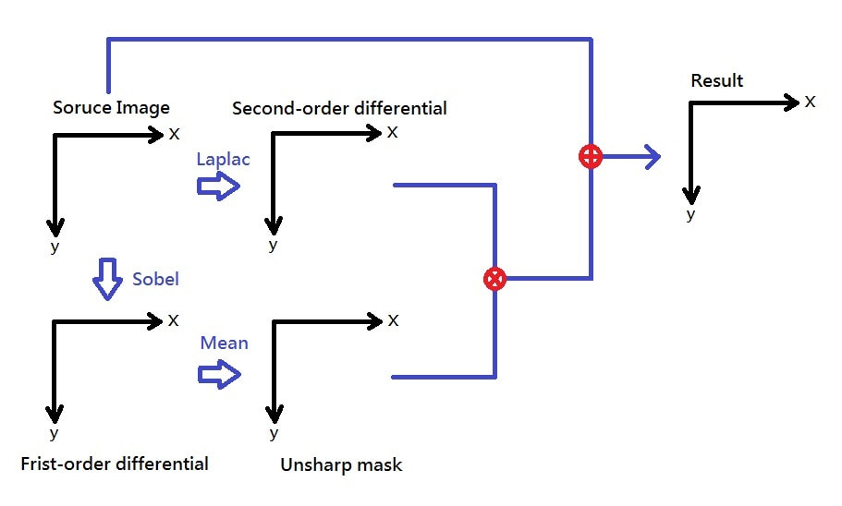
unsharp masking

Slide 4
high-boost filtering
一個高通濾波影像可以由原始影像速減去原始影像的模糊化影像(或稱低通影像)的像素所得。
高增幅濾波器(High Boost Filter) 的原理及建構在此基礎上。經過高增幅濾波後可明顯看出其邊緣特徵較為明顯。

Slide 5
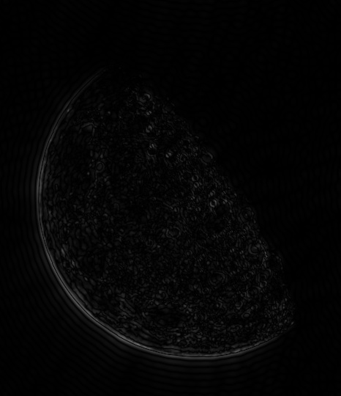
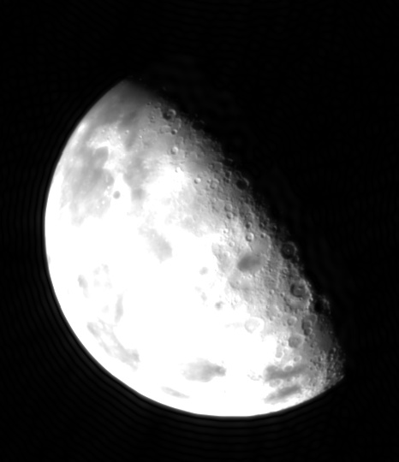
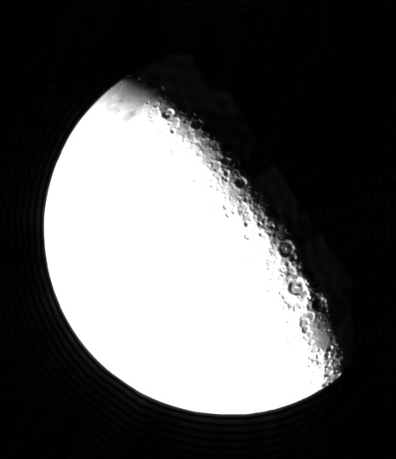
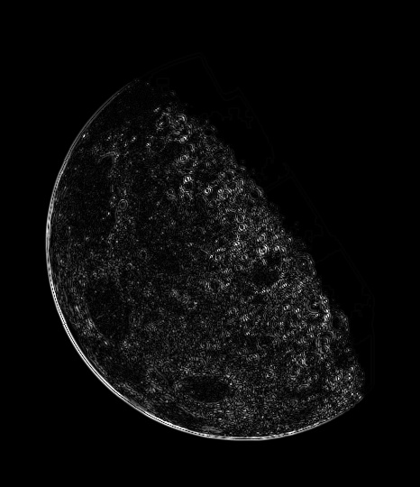
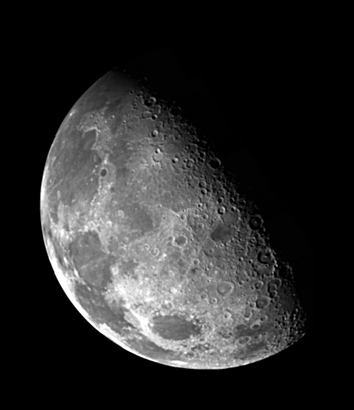
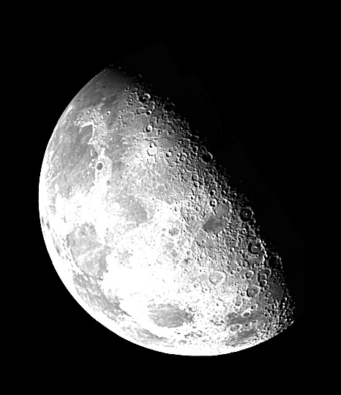
Experimental results -moon
Laplacian
unsharp
Hight-boost
Frequency
Spatial

Slide 6
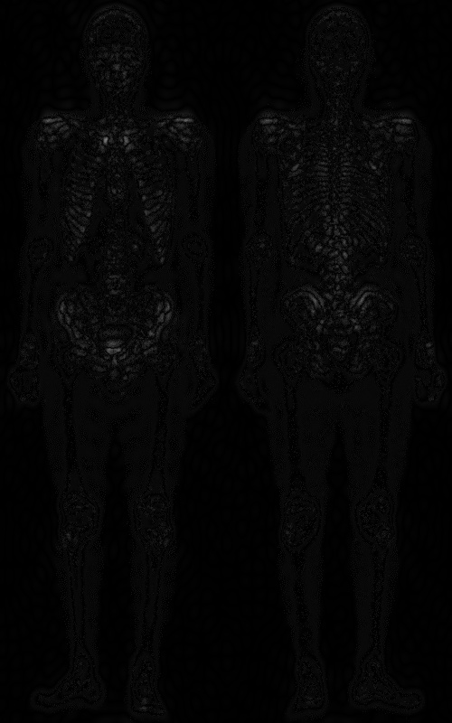
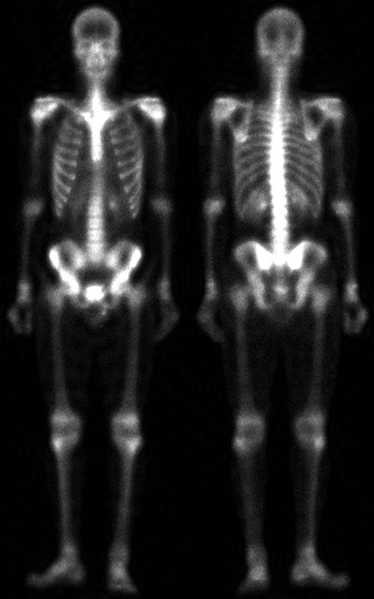
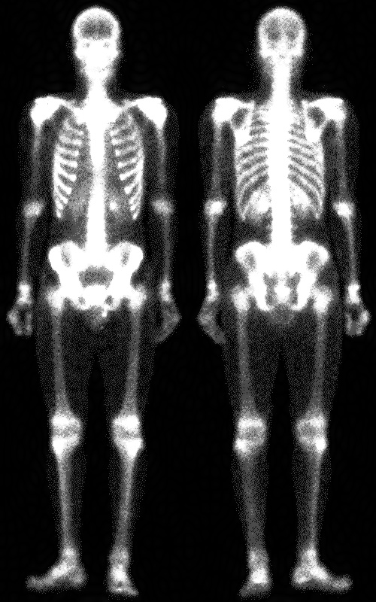
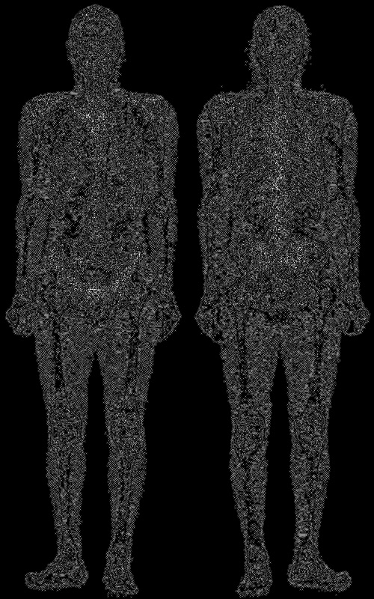
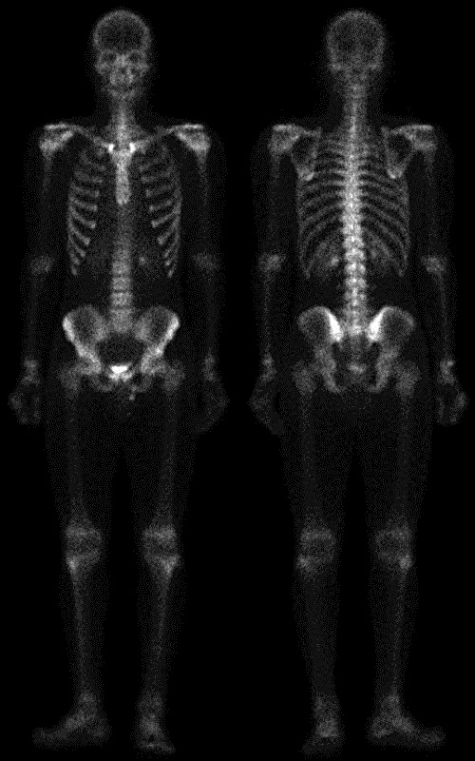
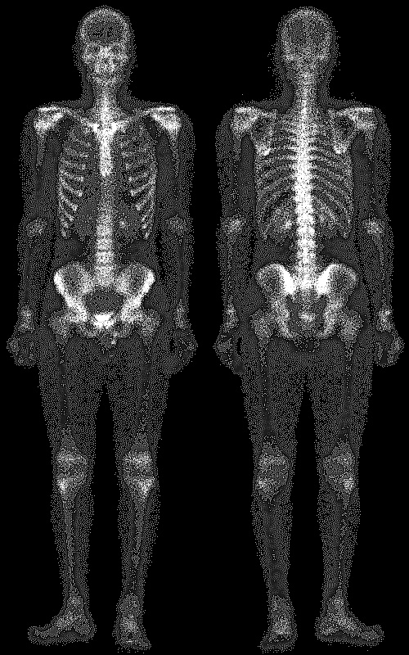
Experimental results -skeleton
Laplacian
unsharp
Hight-boost
Frequency
Spatial

Slide 7
References
https://zh.wikipedia.org/wiki/%E6%8B%89%E6%99%AE%E6%8B%89%E6%96%AF%E7%AE%97%E5%AD%90
https://jason-chen-1992.weebly.com/home/-unsharp-masking

